Slide 1

Výzkum kalitelnosti vybraných nástrojových ocelí pro praktické průmyslové využití ve firmě Belis a.s.
Jan Szitás
UČO: 14 570
2017

Slide 2
Výběr tématu
Studium
Odborná praxe
Technická kontrola
Konstrukční oddělení
Bakalářská práce

Slide 3
Cíl práce
Provést kalení vzorku oceli 19 083 na HRC 55
Porovnat výsledky se vzorky 19 313 a 19 083
Vytvořit a interpretovat snímky struktury

Slide 4
Přehled testovaných vzorků
19 083
Kaleno
Nekaleno
19 313
Autogen
Žluté oxidy
Hnědé oxidy
19 573
1x popuštěno
2x popuštěno
3x popuštěno

Slide 5
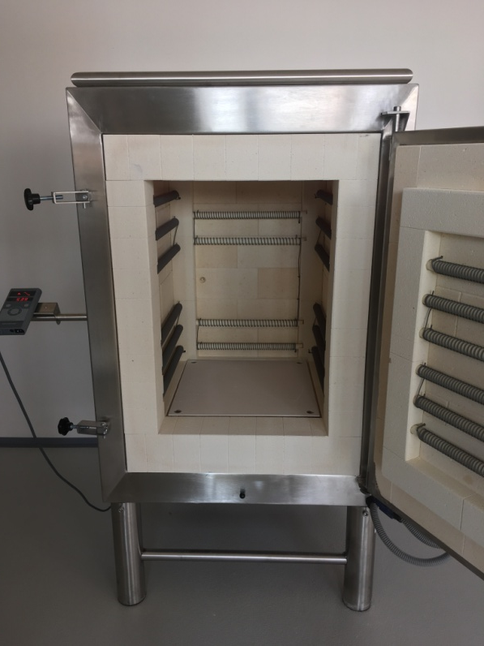
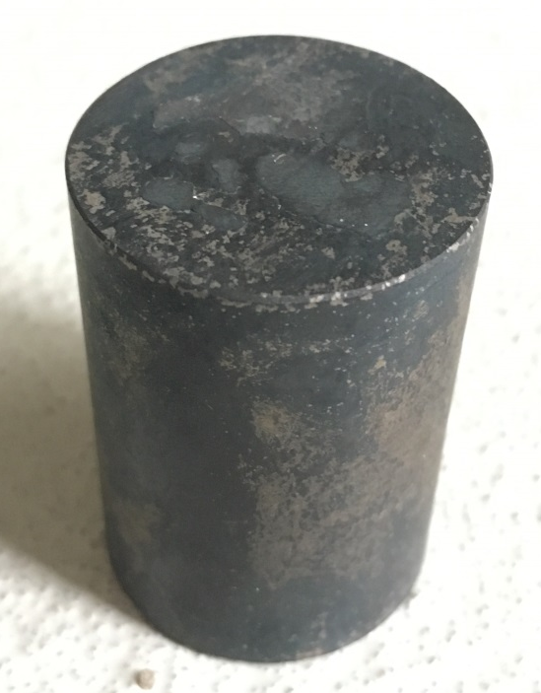
Kalení vzorku 19 083
Kalící teplota: 820 °C
Metoda ohřevu: Postupný
Kalící prostředí: voda
Pec: Kittec XT160

Slide 6
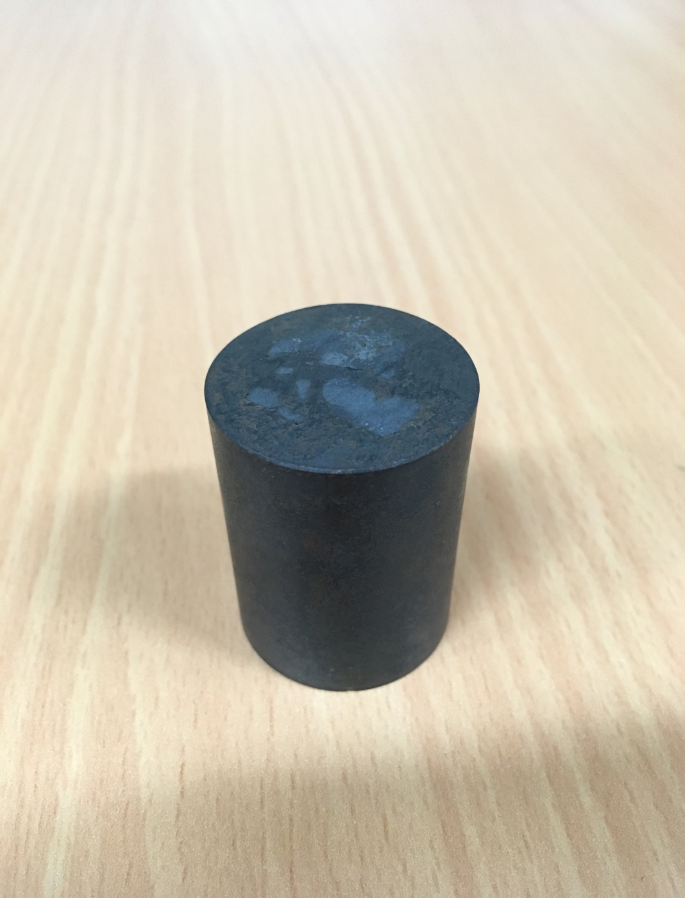
Popouštění vzorku 19 083
Popouštěcí teplota: 220 °C
Popouštěcí čas: 2 hodiny

Slide 7
Odebrání vzorků
Pro měření povrchové tvrdosti
Pro pozorování struktury

Slide 8
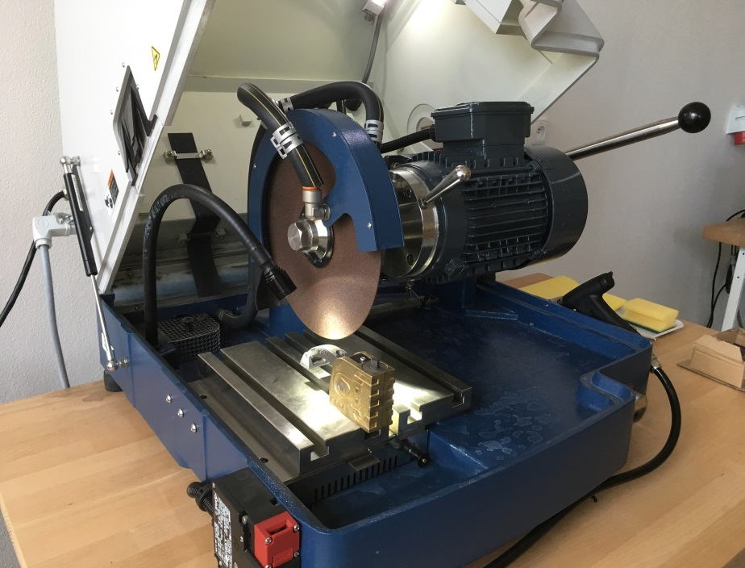
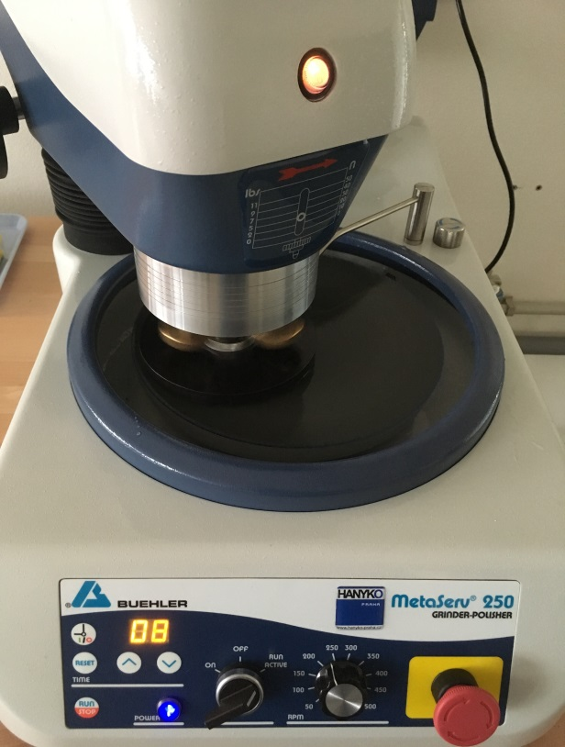
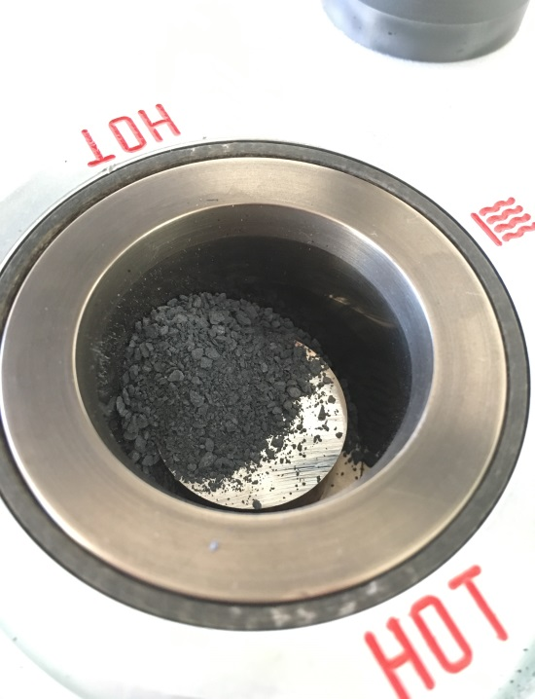
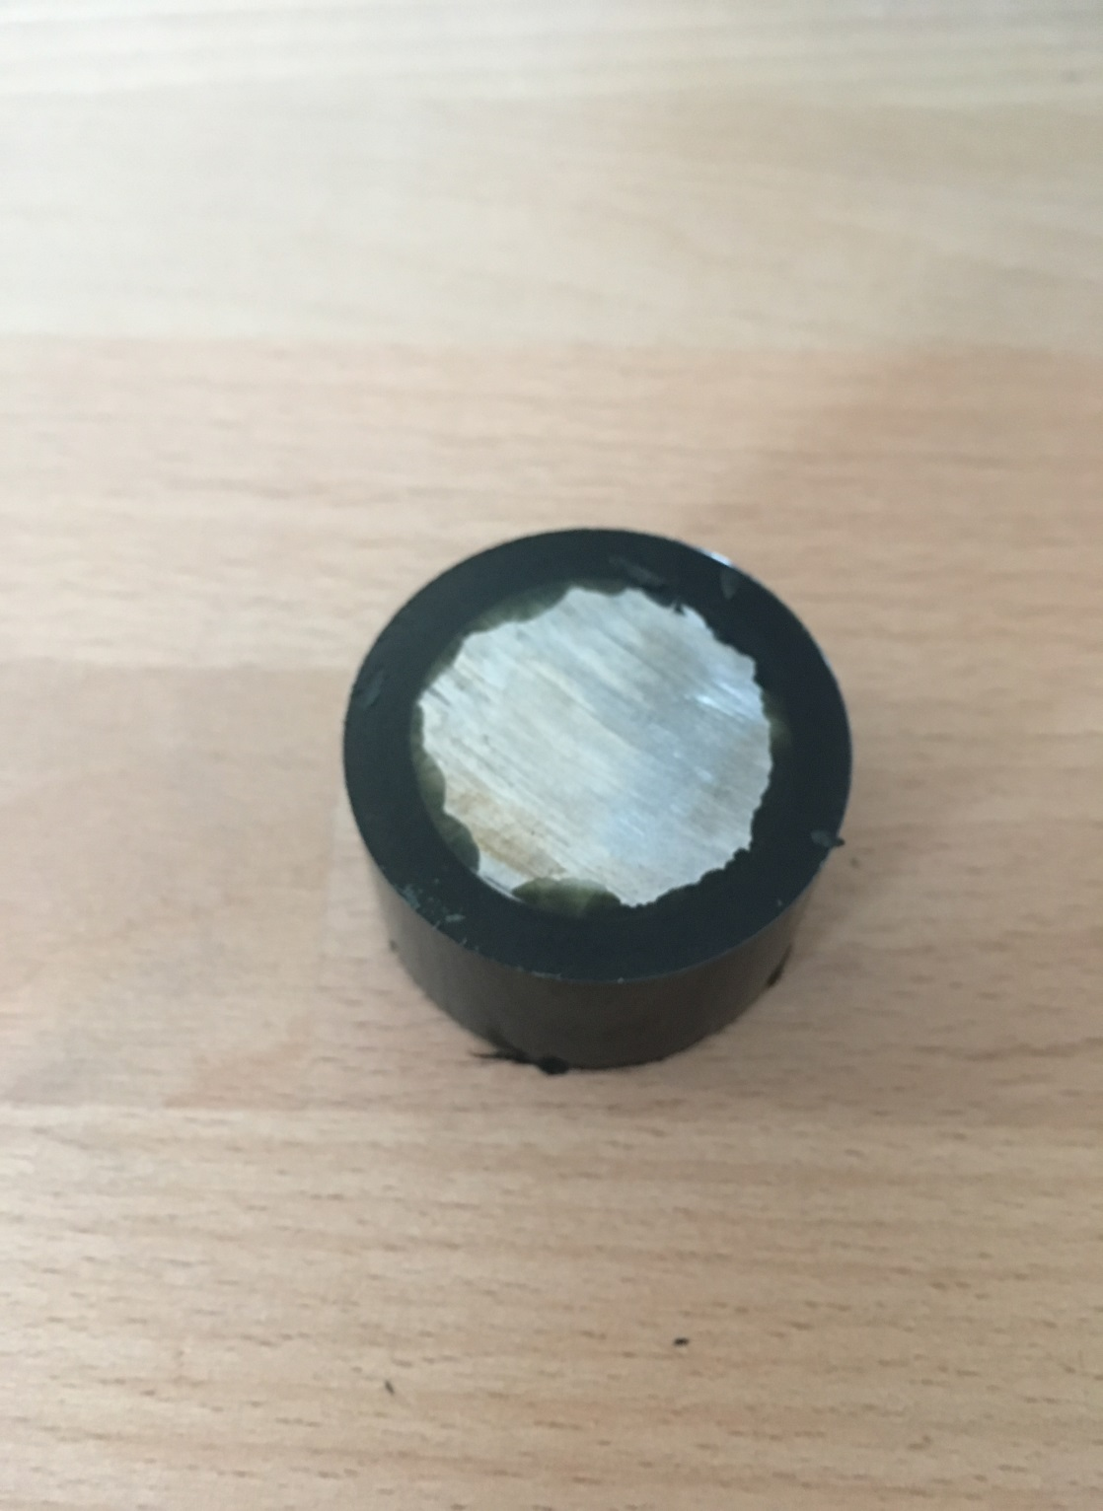
Příprava vzorků
Řezání
Zapékání
Broušení
Leštění

Slide 9
Měření povrchové tvrdosti HRC
19 573 - 2x popuštěno |  | 19 313 - autogen |  | 19 313 - žluté oxidy
Aritmetický průměr | 55,3 | Aritmetický průměr | 56,7 | Aritmetický průměr | 57,9
Medián | 55,4 | Medián | 56,8 | Medián | 58,2
19 313 - hnědé oxidy |  | 19 083 - kaleno |  | 19 573 - 3x popuštěno
Aritmetický průměr | 57,4 | Aritmetický průměr | 53,6 | Aritmetický průměr | 54,7
Medián | 57,5 | Medián | 53,5 | Medián | 54,7
19 573 - 1x popuštěno
Aritmetický průměr | 55,0
Medián | 55,0
Cílová tvrdost: 55 HRC
Tolerance: + / - 2 HRC

Slide 10
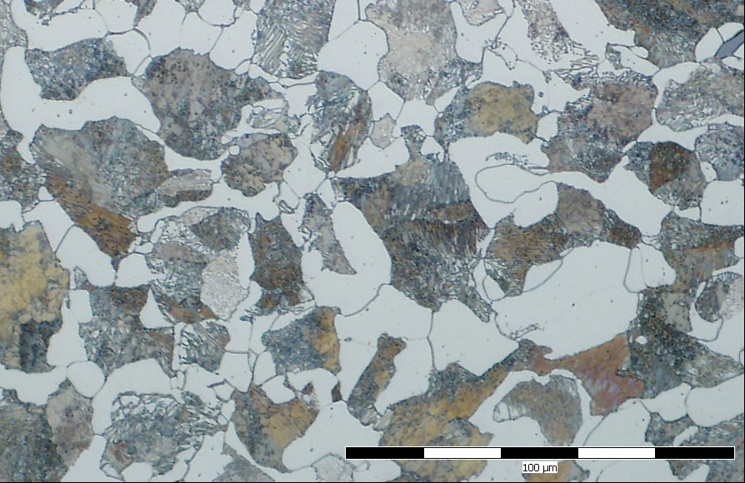
19 083 - nekaleno

Slide 11
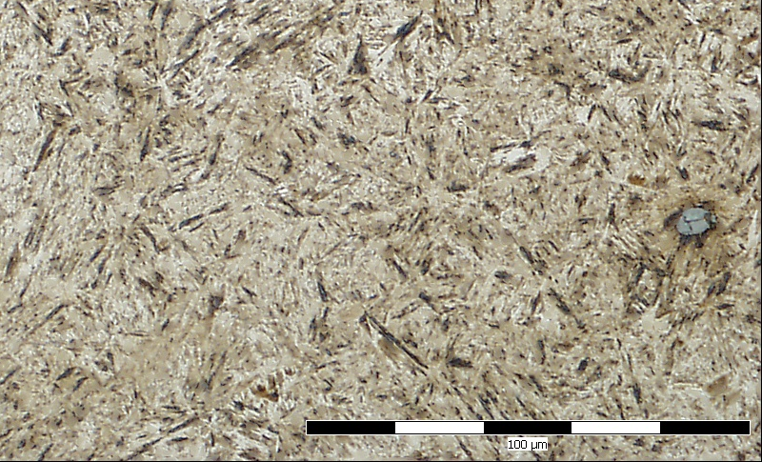
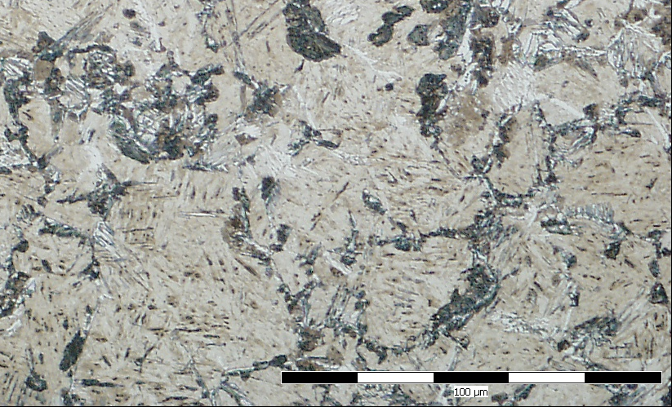
19 083 - kaleno

Slide 12
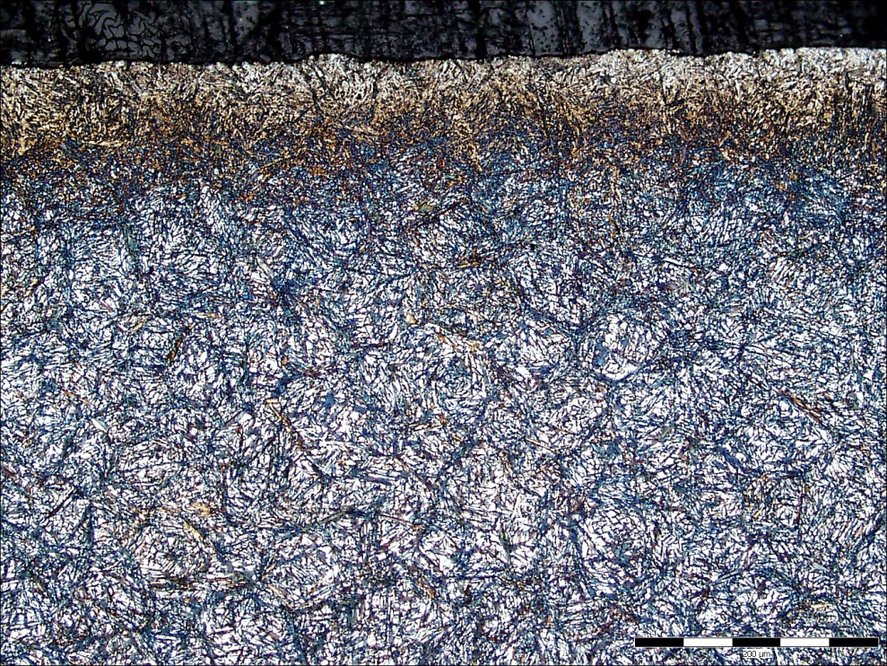
19 313 - autogen

Slide 13
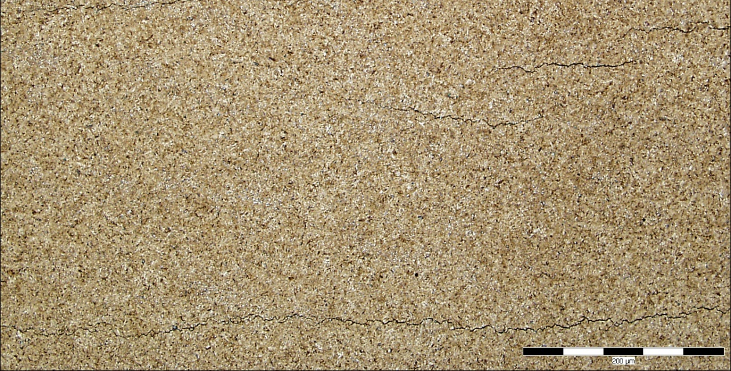
19 313 - hnědá

Slide 14
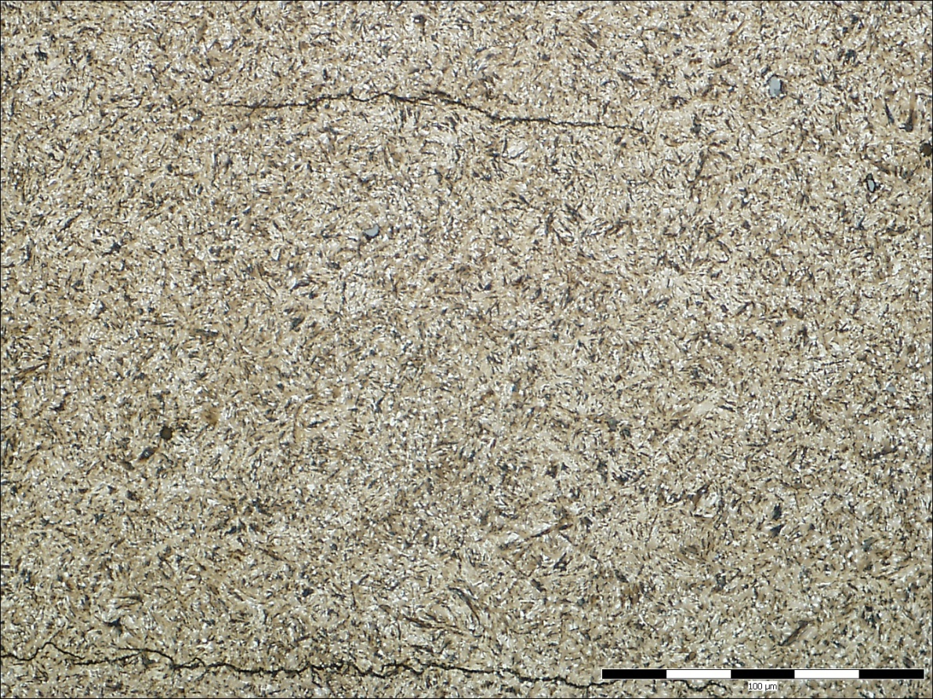
19 313 - žlutá

Slide 15
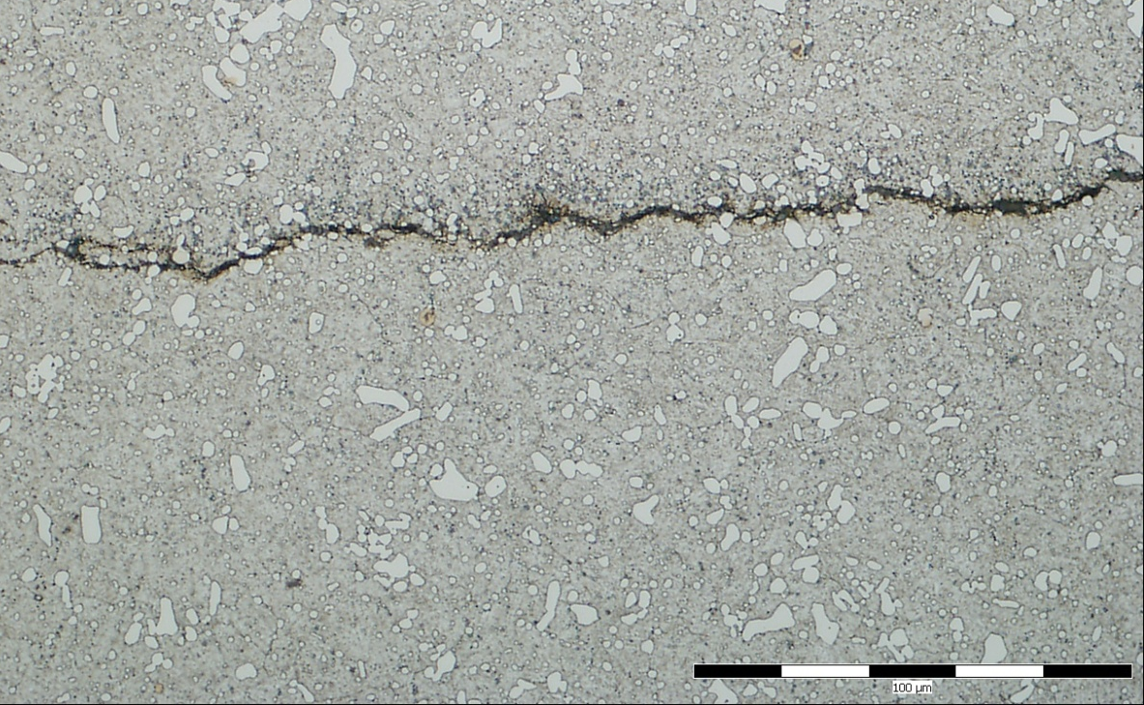
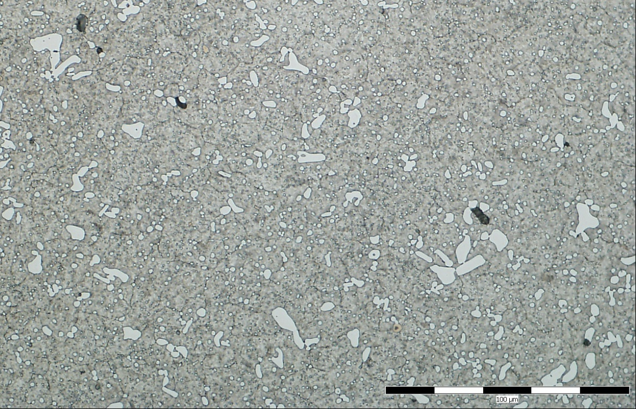
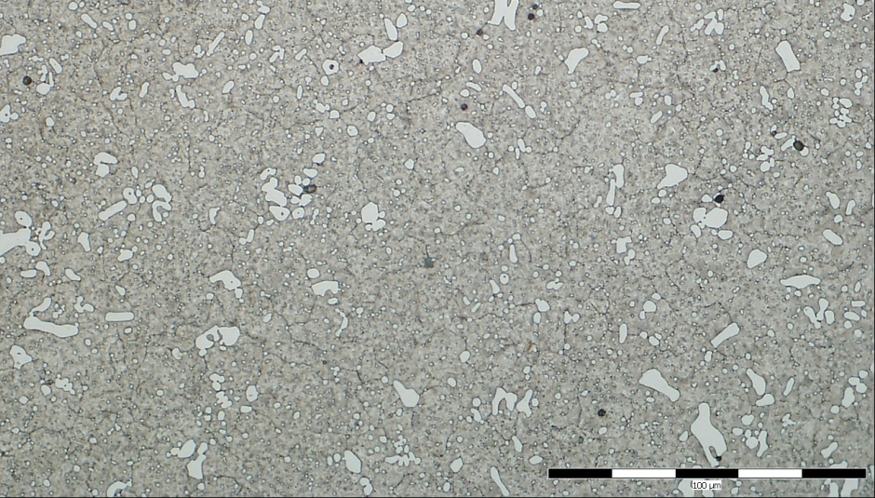
19 573 – 1x, 2x, 3x popuštěno

Slide 16
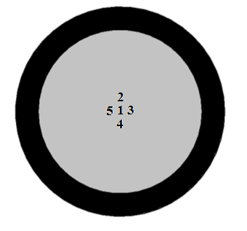
Měření tvrdosti HRC v jádře
19 573 - 2x popuštěno |  | 19 313 - autogen |  | 19 313 - žluté oxidy
Povrch | 55,3 | Povrch | 56,7 | Povrch | 57,9
Jádro | 57 | Jádro | 56,5 | Jádro | 59,2
19 313 - hnědé oxidy |  | 19 083 - kaleno |  | 19 573 - 3x popuštěno
Povrch | 57,4 | Povrch | 53,6 | Povrch | 54,7
Jádro | 57,4 | Jádro | 41,3 | Jádro | 58,5
19 573 - 1x popuštěno
Povrch | 55,0
Jádro | 57,0

Slide 17
DĚKUJI ZA POZORNOST

